Slide 1
Fake news / Deep fakes
Český tým
www.digitalyouth.eu

Slide 2
Fake news / Deep fakes

Slide 3
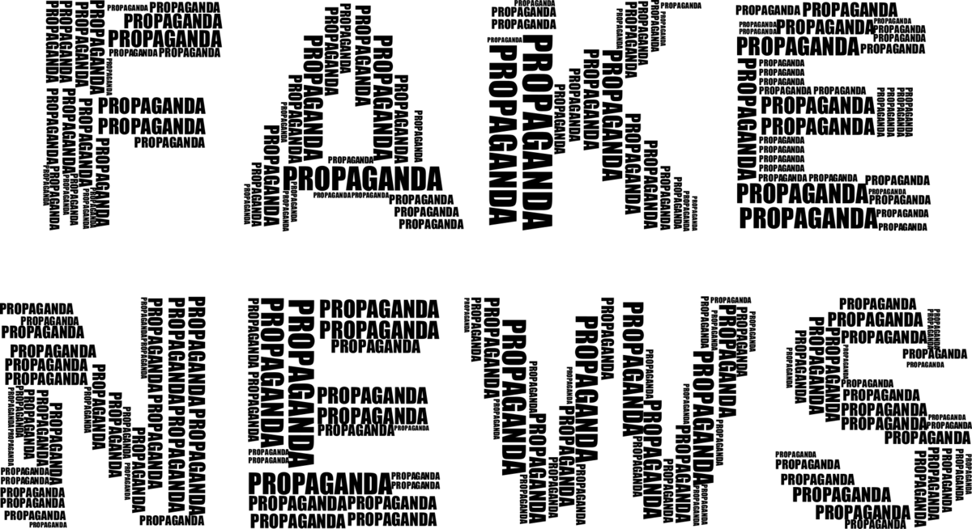
Definice tématu / problému, který je řešen
Fake news je žánr záměrného šíření dezinformací nebo hoaxů s cílem ovlivnit a zmanipulovat příjemce. Žánr fake news nezahrnuje parodii ani satiru. V současnosti jsou doménou fake news dezinformační weby, sociální sítě, ale lze je šířit všemi mediálními platformami.

Slide 4
Krátká informace k tématu / problému
Fake news v užším slova smyslu je novinářský subjekt, jehož důležitým rysem je záměrnost. Jako padělek je nepravdivá zpráva vytvořena účelově, vědomě a tím se liší od zprávy zavádějící, chybné nebo poplašné (hoax). Chybné, chybné nebo nepřesné zprávy tedy nemusí být nutně fake news.

Slide 5
Krátká informace k tématu / problému
Deep fake je označení pro realistický střih videa - zejména tváří zobrazených osob - což umožňuje například velmi spolehlivě měnit mimiku, tedy samotný projev jednotlivých aktérů videa. V praxi můžeme lidem na videu vkládat do úst věty, které nikdy nepronesli, zaměňovat postavy, obličeje atd. Deep fake využívá pokročilé počítačové zpracování dat s využitím umělé inteligence (využívá neuronové sítě se schopností učit se) a kvalita výsledného produktu – sestříhaného videa – se neustále zvyšuje.

Slide 6
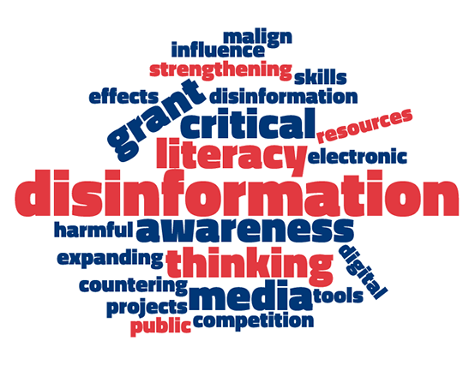
Proč je důležité, aby se toto téma řešilo jako součást výchovy/školení mladých lidí
Mladí lidé velmi často využívají k získávání informací různé digitální technologie. V dospělosti však nemají dostatek zkušeností a jsou tak náchylnější věřit nepravdivým informacím, které je mohou vyděsit, ublížit...

Slide 7
Co by měli učitelé / školitelé vědět o tomto tématu, aby byli schopni učit / školit mladé lidi v této věci
ověření informací
ověření informací
internetová bezpečnost
jak se bránit na internetu

Slide 8
Reference
https://applieddigitalskills.withgoogle.com/s/en/home
Žurnalistika, fake news & dezinformace: příručka pro vzdělávání a školení žurnalistiky ( https://unesdoc.unesco.org/ark :/ 48223 /pf0000265552 )
https://us.norton.com/blog/emerging-threats/deep-web-vs-dark-web#

Slide 9
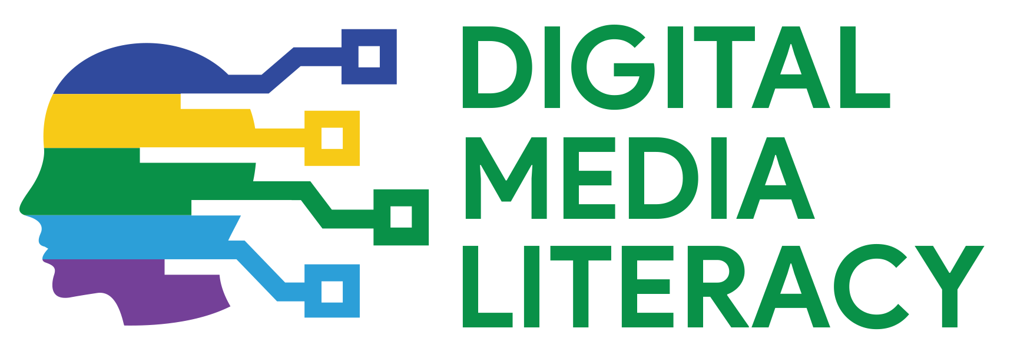
Otázky?
www.digitalyouth.eu
Creative Commons Attribution-NonCommercial 4.0 International License
Attribution-NonCommercial (CC BY-NC 4.0)
You will have to acknowledge the author (when mentioned) and to refer to YDML project.
You are free to:
Share — copy and redistribute the material in any medium or format for free use
Adapt — remix, transform, and build upon the material
Projekt YDML byl financován s podporou Evropské komise v rámci programu Erasmus+, KA2 (ref. č. 608788-EPP-1-2019-1-BG-EPPKA2-CBY-ACPALA). Tato publikace odráží pouze názory autora a Komise nenese odpovědnost za jakékoli použití informací v ní obsažených.

